Slide 1
Tuần 14
Bài 39: Lít - Tiết 2
TOÁN 2
Tập 1

Slide 2


Slide 3







VƯỢT CHƯỚNG
NGẠI VẬT
HƯỚNG DẪN
Thầy cô kích vào màn hình để bắt đầu trò chơi.
Kích chuột vào xe ô tô để tạo hiệu ứng di chuyển.
Kích chuột vào màn hình để hiện câu hỏi.
Kích chuột vào màn hình để hiện đáp án. Nếu không có câu trả lời đúng, cần hỗ trợ thì nhấn vào xì trum bay để hiện đáp án.
Kích chuột vào xe ô tô để chướng ngại vật biến mất, xe di chuyển tới chướng ngại vật tiếp theo.
BẮT ĐẦU
Kíttt….

Slide 4




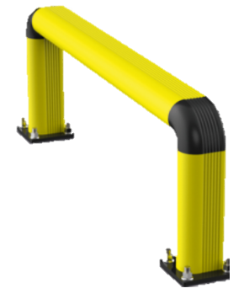
20
Không trả lời được thì mình giúp cho để qua vòng nhé!
20
Kíttt….

Slide 5


22
Không trả lời được thì mình giúp cho để qua vòng nhé!
22 l
Kíttt….

Slide 6


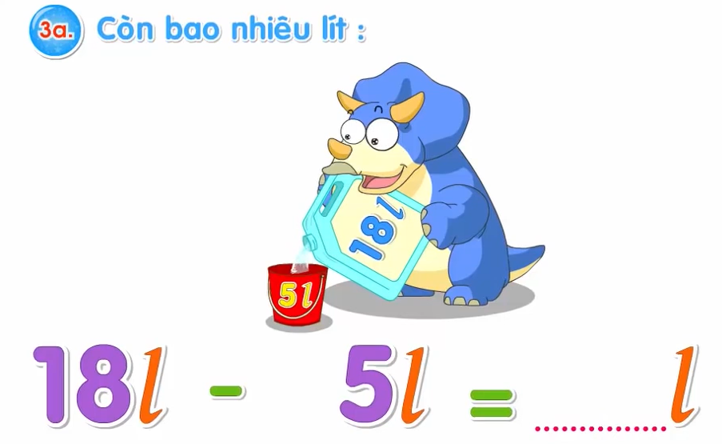







Còn bao nhiêu lít?
13
Không trả lời được thì mình giúp cho để qua vòng nhé!
13 l
Kíttt….

Slide 7







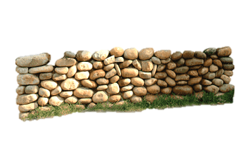





Can to đựng 7 l nước mắm, can nhỏ đựng 5l nước mắm. Cả hai can đựng bao nhiêu lít nước mắm?
CHÀO MỪNG TÍ XÌ TRUM VỀ NHÀ
12 l nước mắm
Không trả lời được thì mình giúp cho để qua vòng nhé!
12 l nước mắm

Slide 8

LUYỆN TẬP
THỰC HÀNH

Slide 9


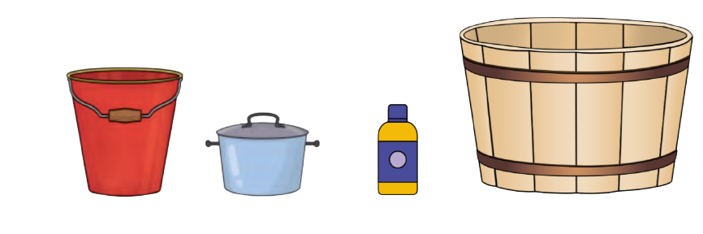
Chọn thẻ ghi số thích hợp với mỗi đồ vật:
4
3 l
1 l
10 l
50 l

Slide 10
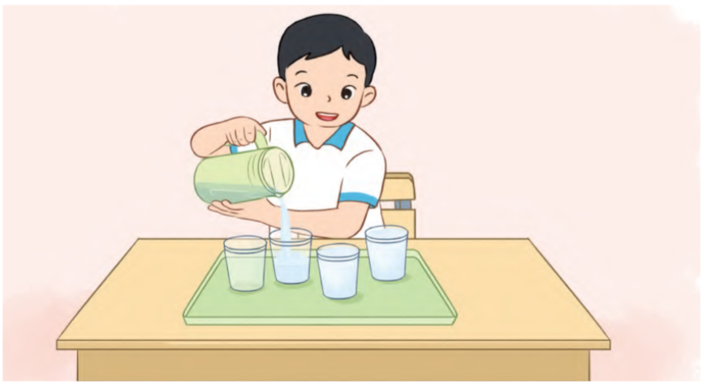
Thực hành: Đổ 1 l nước từ bình 1 l sang các cốc như nhau
5
Em có nhận xét gì về sức chứa của mỗi cốc so với bình đựng 1 lít nước?

Slide 11


DẶN DÒ

Slide 12
Hoc10 chúc các em học tốt!

